Slide 1
CHÀO MỪNG CÁC EM ĐẾN VỚI TIẾT HỌC HÔM NAY!

Slide 2
Em hãy kể các đồ dùng điện đang được sử dụng trong gia đình.

Slide 3
CHƯƠNG 4: ĐỒ DÙNG ĐIỆN TRONG GIA ĐÌNH
BÀI 9: SỬ DỤNG ĐỒ DÙNG ĐIỆN TRONG GIA ĐÌNH

Slide 4
NỘI DUNG BÀI HỌC
1
Một số đồ dùng điện trong gia đình
2
Lựa chọn đồ dùng điện tiết kiệm điện

Slide 5
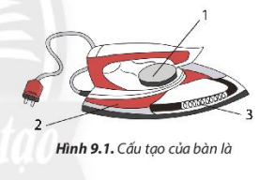
1. Một số đồ dùng điện trong gia đình
1.1. Bàn là (bàn ủi)
a. Cấu tạo và thông số kĩ thuật
Quan sát Hình 9.1 trong SGK, ghép tên và chức năng vào các bộ phận chính của bàn là cho phù hợp:
Vỏ bàn là
Dây đốt nóng
Bộ điều chỉnh nhiệt độ

Slide 6
KẾT LUẬN
- Cấu tạo:
Vỏ bàn là (2): bảo vệ các bộ phận bên trong của bàn là
Dây đốt nóng (3): tạo sức nóng dưới tác dụng của dòng điện
Bộ điều chỉnh nhiệt độ (1): đặt nhiệt độ bàn là phù hợp với từng loại vải.

Slide 7
- Thông số kĩ thuật:
Bảng 9.1: Thông số kĩ thuật cơ bản của một số loại bàn là thông dụng trong gia đình
Loại bàn là | Hình ảnh | Công suất định mức | Điện áp định mức
Bàn là du lịch |  | 250W | 220V
Bàn là khô |  | 1200W | 220V

Slide 8
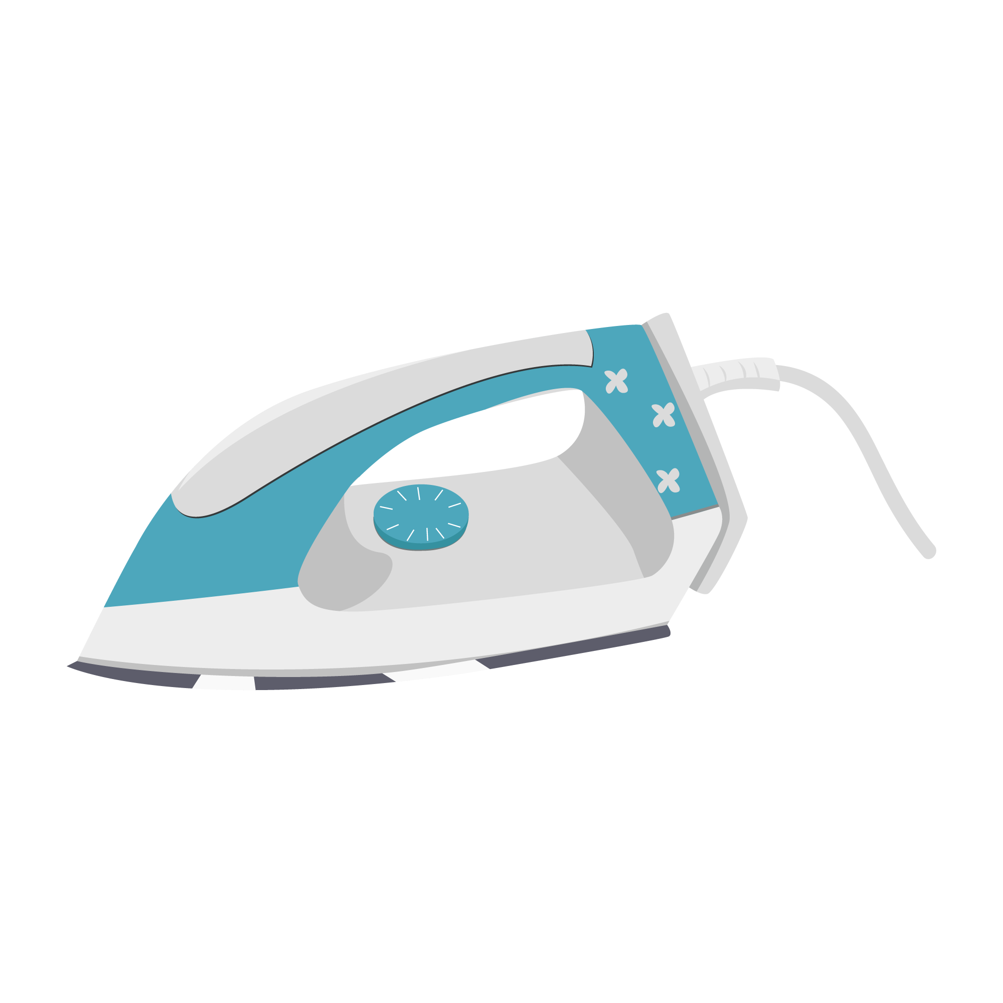
b. Nguyên lí làm việc
Đọc thông tin SGK trang 66 và thực hiện yêu cầu:
+ Trình bày sơ đồ khối và giải thích nguyên lí làm việc của bàn là.
+ Theo em, tại sao bàn là luôn giữ được độ nóng theo nhiệt độ đã đặt trước.

Slide 9
KẾT LUẬN
Sơ đồ khối mô tả nguyên lí làm việc của bàn là:
Cấp điện cho bàn là
Bộ điều chỉnh nhiệt độ
Bàn là nóng lên
Dây đốt nóng

Slide 10
Khi cấp điện cho bàn là và xoay bộ điều chỉnh nhiệt độ đến vị trí thích hợp với loại vải cần là, lúc này dòng điện truyền qua dây đốt nóng làm bàn là nóng lên. Bàn là sẽ tự động ngắt và đóng dòng điện truyền qua dây đốt nóng để giữ nhiệt độ luôn ổn định ở giá trị nhiệt độ đã đặt trước.

Slide 11
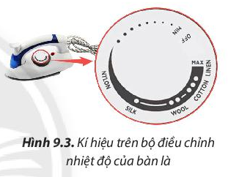
c. Sử dụng bàn là
Quan sát hình 9.3 và bảng 9.2, thực hiện các yêu cầu sau đây:
Em hãy cho biết ý nghĩa các kí hiệu mức nhiệt trên bộ điều chỉnh nhiệt độ của bàn là.
Nêu các bước sử dụng bàn là.

Slide 12
KẾT LUẬN
- Kí hiệu trên bộ điều chỉnh:
Kí hiệu NYLON: vị trí đặt nhiệt độ bàn là phù hợp với nhóm quần áo may bằng vải nylon.
Kí hiệu SILK: vị trí đặt nhiệt độ bàn là phù hợp nhiệt độ của bàn là với nhóm quần áo may bằng vải lụa, tơ tằm.
Kí hiệu WOOL: vị trí đặt nhiệt độ bàn là phù hợp với nhóm quần áo may bằng vải len.

Slide 13
KẾT LUẬN
Kí hiệu COTTON: vị trí đặt nhiệt độ bàn là phù hợp với nhớm quần áo may bằng vải bông (vải cotton).
Kí hiệu LINEN: vị trí đặt nhiệt độ bàn là phù hợp với nhóm quần áo may bằng vải lanh (vải linen).
Kí hiệu MAX: vị trí đặt nhiệt độ bàn là ở mức cao nhất.
Kí hiệu MIN: vị trí đặt nhiệt độ bàn là ở mức thấp nhất.

Slide 14
- Quy trình sử dụng bàn là gồm 5 bước:
Tắt bàn là, rút phích cắm và dựng bàn là đến khi nguội hẳn
Phân loại quần áo
Cấp điện cho bàn là
1
3
5
Điều chỉnh nhiệt độ thích hợp và lần lượt là các loại quần áo
2
4
Kiểm tra độ an toàn của bàn là

Slide 15
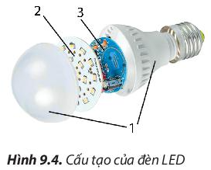
1.2. Đèn LED
a. Cấu tạo và thông số kĩ thuật
Em hãy quan sát Hình 9.4 và chỉ ra các bộ phận chính của đèn LED:
Vỏ đèn
Bộ nguồn
Bảng mạch LED

Slide 16
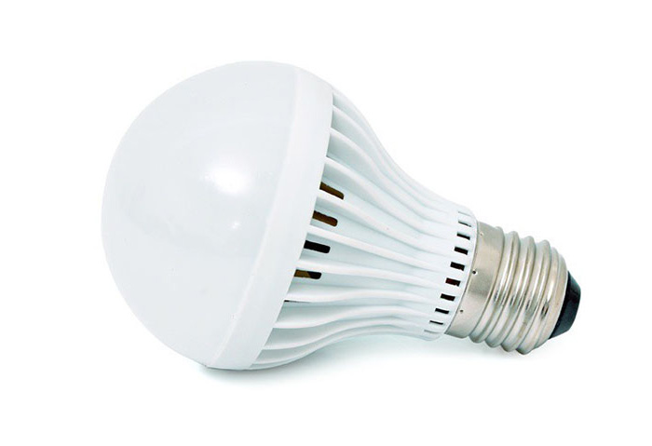
- Cấu tạo:
Vỏ đèn
Bảo vệ bảng mạch LED, bộ nguồn và cách điện, đảm bảo an toàn cho người sử dụng.
Bộ nguồn
Biến đổi điện áp cho phù hợp với điện áp sử dụng của đèn LED
Bảng mạch LED
Phát ra ánh sáng khi cấp điện.

Slide 17
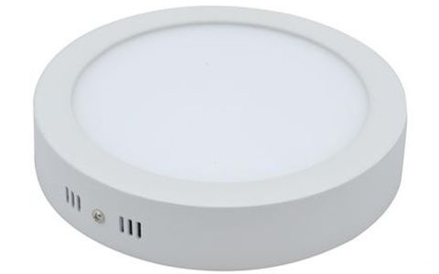
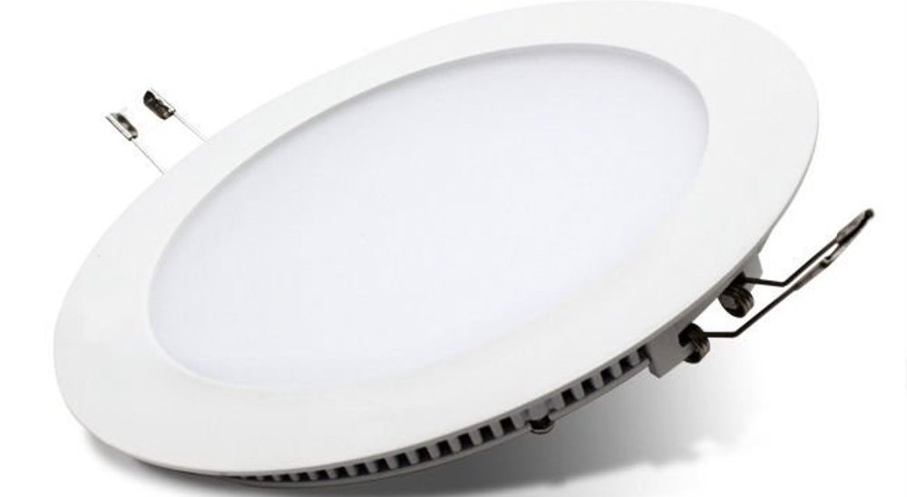
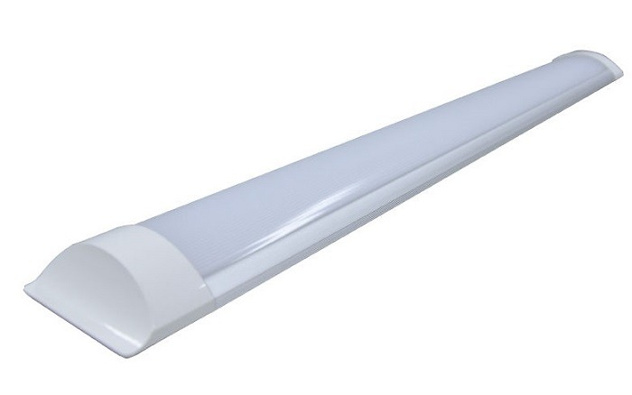
- Thông số kĩ thuật:
Loại đèn LED | Hình ảnh | Công suất định mức | Điện áp định mức
Đèn LED ốp trần nổi |  | 9W, 12W, 18W, 24W | 220V
Đèn LED âm trần |  | 6W, 9W, 12W | 220V
Đèn LED búp |  | 3W, 6W, 8W, 10W, 13W | 220V
Đèn LED tuýp bán nguyệt dẹt 1,2m |  | 18W, 24W, 36W | 220

Slide 18
b. Nguyên lí làm việc
Khi cấp điện cho đèn LED, bộ nguồn trong đèn sẽ biến đổi dòng điện và truyền đến bảng mạch LED, làm đèn phát sáng.
Cấp điện cho đèn
Bộ nguồn
Bảng mạch LED
Phát ra ánh sáng

Slide 19
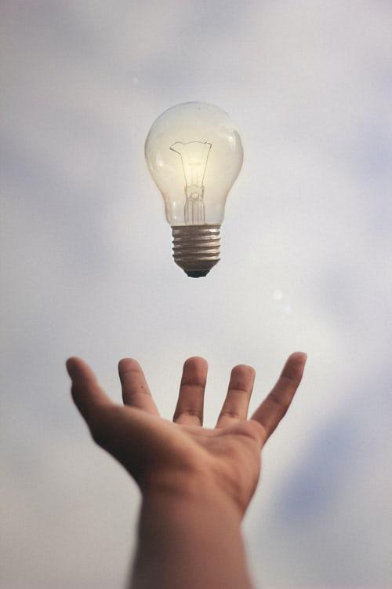
c. Lưu ý khi sử dụng đèn LED
- Không lắp đặt đèn LED ở những nơi có nhiệt độ cao, ẩm ướt hoặc nơi gần với những chất dễ gây cháy nổ.
- Khi vệ sinh đèn phải dùng vải khô, sạch để lau.

Slide 20
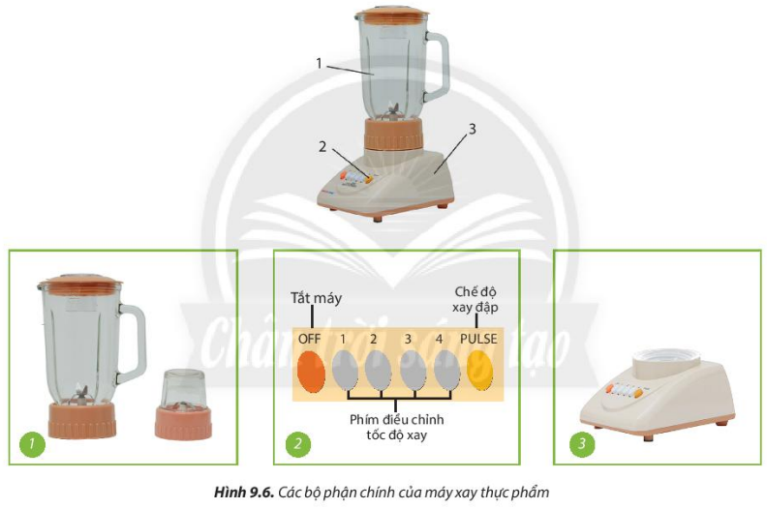
1.3. Máy xay thực phẩm
a. Cấu tạo và thông số kĩ thuật
Em hãy ghép tên và chức năng các bộ phận chính của máy xay thực phẩm ứng với mỗi con số ở Hình 9.6 sao cho phù hợp:
- Thân máy
- Cối xay
- Bộ phận điều khiển

Slide 21
- Cấu tạo:
Gồm cối xay lớn, cối xay nhỏ. Trong cối xay có lưỡi dao được nối với trục động cơ trong thân máy đề cắt nhỏ thực phẩm khi động cơ hoạt động.
Thân máy
Cối xay
Bộ phận điều khiển
Bao gồm một động cơ điện đặt bên trong. Động cơ sẽ hoạt động khi có dòng điện truyền qua đề làm quay lưỡi dao trong cối.
Gồm các mút (phím) để tắt, mở máy và thay đổi tốc độ quay của lưỡi đao.

Slide 22
- Thông số kĩ thuật:
Dung tích xay thực phẩm | Hình ảnh | Công suất định mức | Điện áp định mức
Dung tích của cối xay lớn 1,5L Dung tích của của cối xay nhỏ 0,8L |  | 400W | 220V
Dung tích của cối xay lớn 1L Dung tích của của cối xay nhỏ 0,5L |  | 300W | 220V

Slide 23
b. Nguyên lí làm việc
Em hãy sắp xếp các phiếu ghi các bước làm việc của máy xay theo thứ tự hợp lí.
Phiếu 1
Cấp điện cho
máy xay
Phiếu 2
Lưỡi dao trong cối quay để xay thực phẩm
Phiếu 3
Điện truyền vào động cơ máy xay
Phiếu 4
Lựa chọn tốc độ xay

Slide 24
b. Nguyên lí làm việc
Đáp án
Cấp điện cho
máy xay
Lựa chọn tốc độ xay
Điện truyền vào động cơ máy xay
Lưỡi dao trong cối quay để xay thực phẩm
Khi cấp điện cho máy xay thực phẩm và lựa chọn tốc độ xay phù hợp, động cơ sẽ hoạt động làm quay lưỡi dao trong cối xay đề cắt nhỏ thực phẩm.

Slide 25
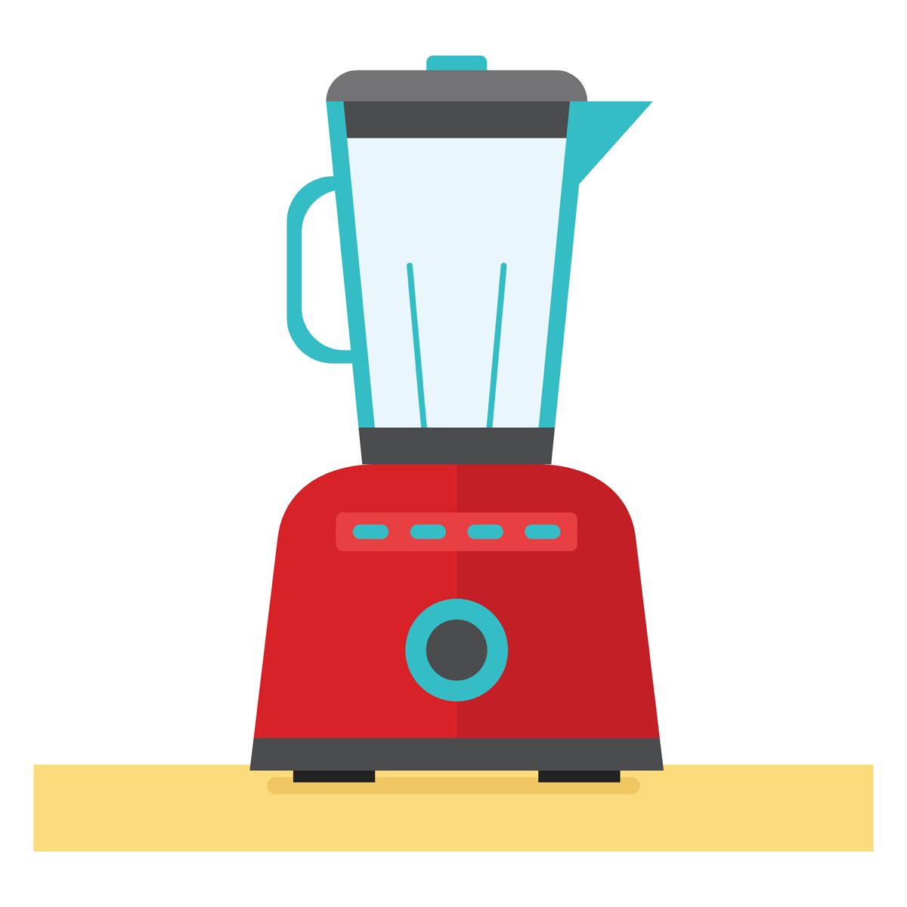
c. Sử dụng máy xay thực phẩm
Quan sát hình ảnh minh hoạ từng bước sử dụng máy xay thực phẩm trang 70, 71, em hãy mô tả từng bước quy trình sử dụng máy xay thực phẩm theo các hình minh hoạ.

Slide 26
Quy trình sử dụng máy xay thực phẩm gồm 7 bước:
Sơ chế thực phẩm
1
2
Cắt nhỏ thực phẩm
3
Lắp cối xay vào thân máy
4
Cho thực phẩm cần xay vào cối
5
Cắm điện và chọn chế độ xay phù hợp
6
Tắt máy, rút phích cắm và lấy thực phẩm ra khỏi cối xay
7
Vệ sinh cối xay

Slide 27
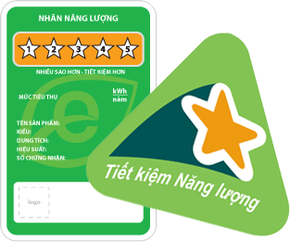
2. Lựa chọn đồ dùng điện tiết kiệm điện
- Cần lựa chọn đồ dùng, thiết bị điện có công suất và tính năng phù hợp với mục đích sử dụng của gia đình.
Lựa chọn đồ dùng điện có công suất định mức và tính năng phù hợp với nhu cầu sử dụng.
Lựa chọn đồ dùng điện có tính năng tiết kiệm điện.
Lựa chọn đồ đùng điện có số ngôi sao trong nhãn năng lượng nhiều hơn.

Slide 28
- Đồ dùng nào có công suất định mức càng nhỏ thì đồ dùng đó tiêu thụ điện năng càng ít.

Slide 29
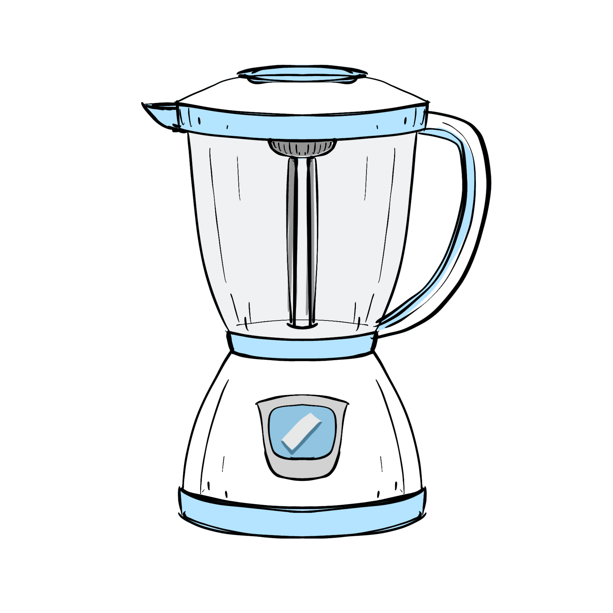
LUYỆN TẬP
Câu 1: Em hãy vẽ sơ đồ khối mô tả nguyên lí làm việc của bàn là, đèn LED và máy xay thực phẩm.

Slide 30
Câu 2: Cho bảng số liệu sau:
Đồ dùng điện | Công suất định mức | Thời gian sử dụng điện trung bình trong 1 ngày
TV LCD | 80W | 3 giờ
Bộ đèn LED | 18W | 5 giờ
Quạt đứng | 55W | 8 giờ
Máy giặt | 1240W | 1 giờ
Tủ lạnh | 100W | 18 giờ
Nồi cơm điện | 500W | 1 giờ
Bếp điện từ | 1000W | 1 giờ
Em hãy tính điện năng tiêu thụ định mức trong 1 ngày cho mỗi đồ dùng.
Giả sử số của mỗi số điện là 1 856 đồng thì tiền điện tối đa phải trả cho mỗi đồ dùng trong 1 ngày là bao nhiêu?

Slide 31
VẬN DỤNG
1. Hãy kể tên những đồ dùng điện mà gia đình em đang sử dụng
2. Một số cửa hàng có bán các loại đèn sau:
Giả sử các loại đèn này phát ra ánh sáng với cường độ như nhau, để tiết kiệm điện em sẽ chọn chiếc đèn nào để làm đèn học ở nhà?

Slide 32
3. Giả sử giá của 1 số điện là 1 856 đồng và công suất định mức của một máy điều hoà nhiệt độ là 750W. Nếu mỗi ngày sử dụng máy này liên tục 6 giờ thì tiền điện trong 1 tháng (30 ngày) của gia đình em là bao nhiêu? Nếu giảm thời gian sử dụng máy xuống còn 4 giờ mỗi ngày thì trong 1 tháng, gia đình em sẽ tiết kiệm được bao nhiêu tiền điện?

Slide 33
HƯỚNG DẪN VỀ NHÀ
Ôn tập kiến thức đã học
Hoàn thành bài tập vận dụng
1
2
Sử dụng
tiết kiệm điện
Xem trước
nội dung bài 10
3
4

Slide 34
CẢM ƠN CÁC EM
ĐÃ LẮNG NGHE BÀI GIẢNG!

